Slide 1
Ваведење пресвете Богородице
21.11/4.12.2019.
ОШ ,,Јован Цвијић“ Сирча, Краљево
Презентацију радиле: ученице VI разреда
Вероучитељ: Филип Зеленовић

Slide 2
Ваведење пресвете Богородице

Slide 3
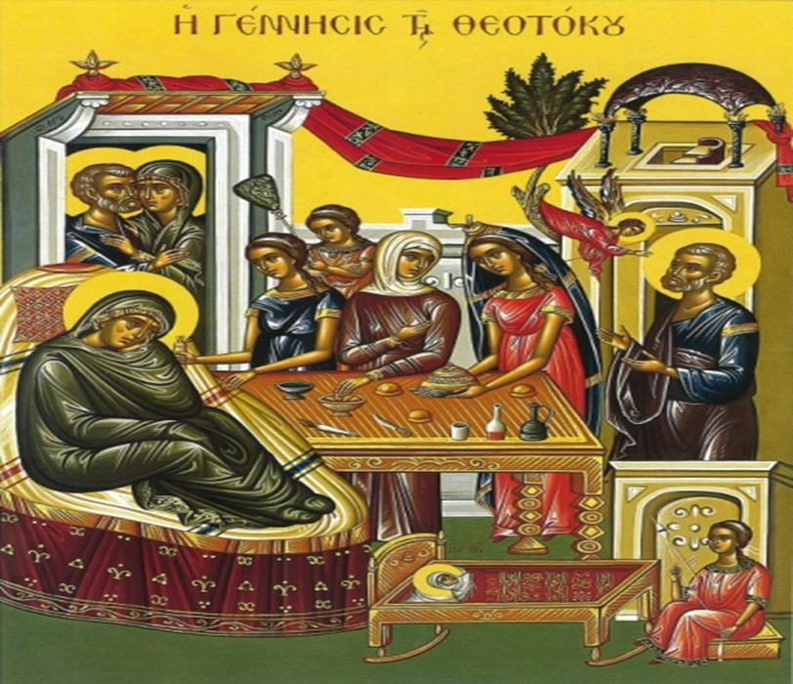
Ваведење пресвете Богородице
Дјева Марија родила се у граду Назaрету од родитеља Јоакима и Ане.
Јоаким и Ана су живели дуго година у браку, али нису имали деце.
Помолили су се Богу да им подари дете и обећали Му да ће дете дати на службу Њему.
Бог им је услишио молитву и подарио им дете иако су били у поодмаклим годинама.
Дете су назвали Марија.

Slide 4
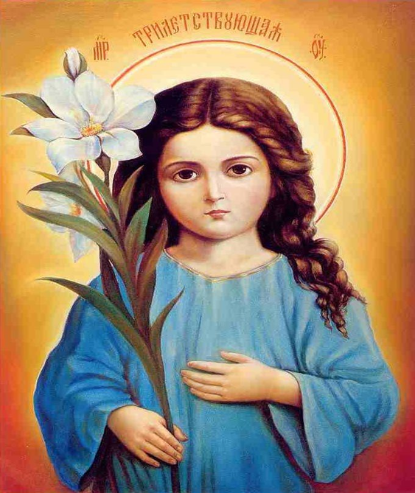
Ваведење пресвете Богородице
Када се Пресветој Деви Марији навршише три године од рођења, доведоше је родитељи њени, Јоаким и Ана, из Назарета у Јерусалим.
Тамо су је предали Богу на службу према свом ранијем обећању.

Slide 5
Ваведење пресвете Богородице
Светог Јоакима и Ану и пресвету Богородицу пратила је множина сродника и пријатеља, сви са запаљеним свећама.
Пред храмом беше 15 степеника. Родитељи подигоше Дјеву на први степеник, а она се онда сама брзо попела до врха.
Ту ју је дочекао првосвештеник Захарија, отац светог Јована Крститеља, узео је за руку и увеое је не само у храм него у Светињу над Светињама, у коју нико није смео да уђе, осим првосвештеника, и то једанпут годишње.

Slide 6
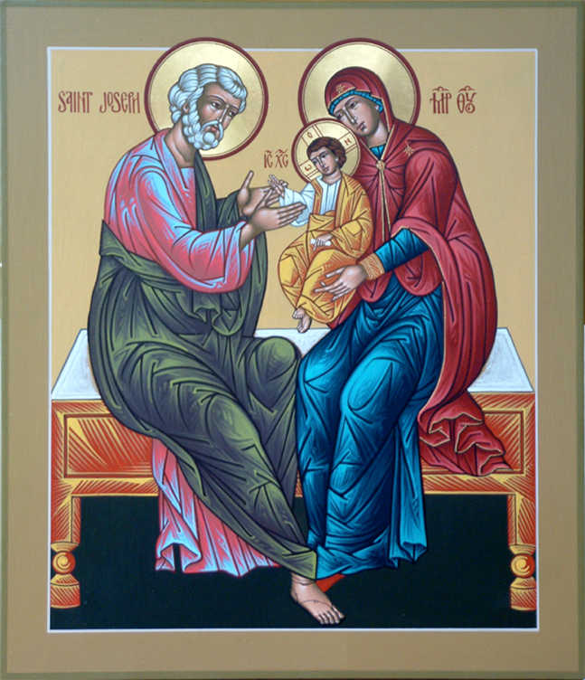
Ваведење пресвете Богородице
И живљаше она при храму пуних 9 година. Док јој беху родитељи живи посећиваху је често, а нарочито блажена Ана.
Када пак родитељи њени беху Богом одазвани из овога света, Пресвета Дева оста као сироче, и не жељаше никако до смрти удаљавати се из храма нити ступати у брак.
Како то беше противно и закону и обичају у Израиљу, то она по навршетку 12 година би дата светом Јосифу, у родни град Назарет, да под видом обручнице живи у девствености, те тако да испуни и своју жељу и закон.

Slide 7
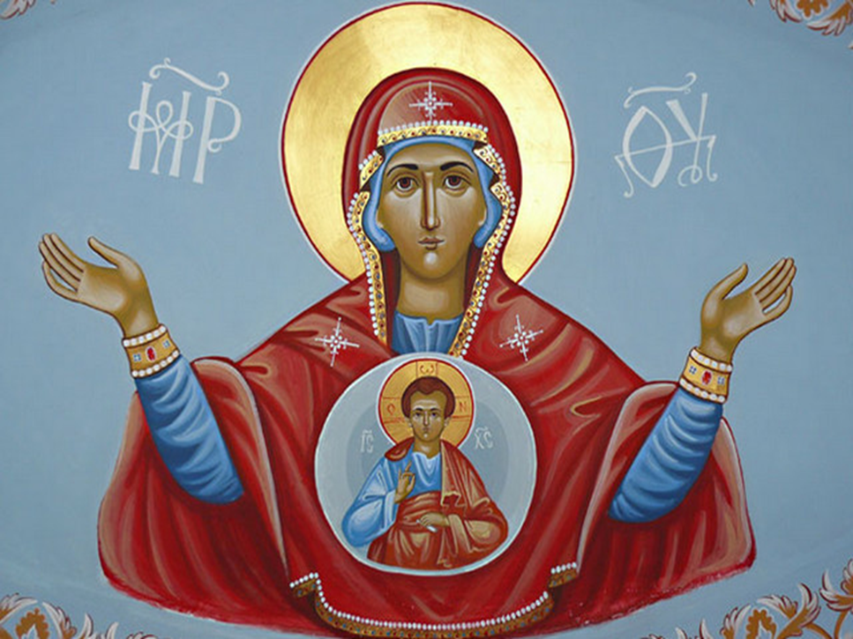
Ваведење пресвете Богородице
Пресвета Богородица служила је при Храму девет година, да би након тога и сама постала храм!
Ушла је у Светињу над светињама, да би касније у својој утроби носила Најсветијега—Господа Исуса Христа!

Slide 8
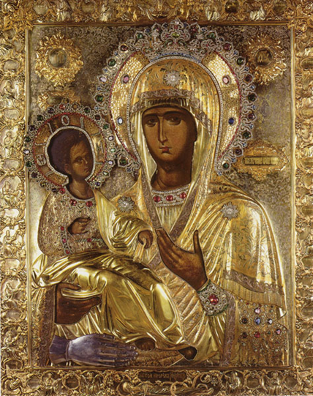
Молитва Богородице Дјево
Богородице Дјево, радуј се благодатна Маријо, Господ је с Тобом. Благословена си Ти међу женама и благпсловен је Плод утробе Твоје, јер си родила Спаситеља душа наших. АМИН

Slide 9
ХВАЛА НА ПАЖЊИ!!!
Александра Глишовић, VI разред
Ива Петровић, VI разред
Наталија Подгорац, VI разред
Ива Ћировић, VI разред

